Slide 1
Les 5 au quotidien

Slide 2
Lecture à soi
Lire m’aide à…

Slide 3
Tableau d’autonomie
Rôles des élèves
Rôle de Mélanie

Slide 4
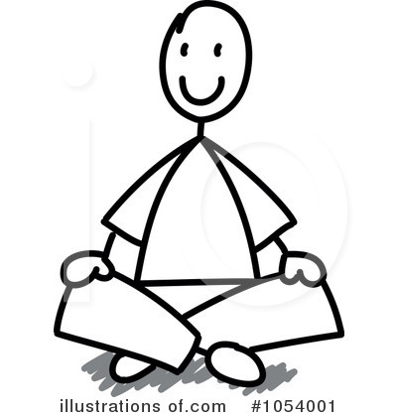
Comportements à adopter pendant la lecture à soi
Je lis tout de suite
Je reste assis
J’ai les yeux sur mon livre
Je reste en silence

Slide 5
Choisir un livre à ta pointure
Questions à se poser:
Pochettes de livres
Est-ce que le sujet de ce livre m’intéresse?
Pourquoi est-ce que je veux lire ce livre? (intention de lecture)
Est-ce que je comprends ce que je lis?
Est-ce que je connais la plupart des mots?

Slide 6
Endroits pour s’installer
Coin lecture (5 personnes maximum).
Sous ton pupitre.
Au bureau de Mme Mélanie.
Dans un petit coin tranquille.
Calme
Confortable
À l’écart des autres
Assures-toi d’avoir un livre que tu ne termineras pas avant la fin de la séance, sinon, prends-en un de plus!
Notes:
Nommer les élèves un à un

Slide 7
Déroulement de la séance de lecture
Mélanie donne le signal du départ en partant le chronomètre.
Si un élève ne respecte pas les consignes, c’est la fin de la séance.
Le son de carillon annonce qu’il faut ranger notre livre et retourner à sa place.

Slide 8
Autoévaluation
Comment s’est déroulée ta séance de lecture à soi?
Bien! Moyen. À améliorer…
J’ai lu en silence…
J’étais assis comme il faut…
J’ai lu pendant toute la séance…

